Slide 1
Asam Karboksilat
PERTEMUAN 9
Adri Nora S.Si M.Si
Bioteknologi/FIKES

Slide 2
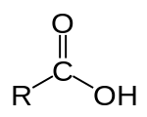
Asam Karboksilat
Asam karboksilat adalah suatu senyawa organik yang memiliki suatu gugus karbonil yang berikatan dengan gugus –OH dan gugus R
Senyawa asam karboksilat merupakan salah satu kelompok senyawa yang paling besar karena memiliki banyak senyawa turunan.
Senyawa asam karboksilat banyak terdapat dalam tubuh manusia dalam bentuk asam lemak atau lipid dan juga banyak terkandung dalam makanan

Slide 3
Beberapa Senyawa Turunan Asam Karboksilat

Slide 4
Penamaan Asam Karboksilat
Untuk penamaan senyawa asam karboksilat dapat dilakukan dengan menambahkan asam pada awal kata dan menambahkan akhiran –oat di akhir kata
Sama seperti aldehid, gugus asam karboksilat terletak di akhir rantai karbon, sehingga tidak diperlukan penamaan dengan menggunakan nomor untuk gugus asam karboksilat
Terdapat senyawa asam karboksilat tertentu yang memiliki nama umum yang telah dikenal

Slide 6
Sifat Fisik Asam Karboksilat
Asam karboksilat merupakan senyawa yang bersifat polar sehingga larut di dalam air. Jika dibandingkan dengan aldehid, keton, dan alkohol, maka asam karboksilat yang paling polar.
Asam karboksilat merupakan senyawa yang bersifat asam
Semakin panjang rantai dari asam karboksilat maka semakin tinggi titik didihnya. Jika dibandingkan dengan senyawa organik lainnya, maka asam karboksilat memiliki titik didih yang lebih tinggi dibandingkan dengan alkohol, aldehid, dan keton.

Slide 7
Keasaman Asam Karboksilat
Asam karboksilat bersifat asam karena mudah melepaskan H⁺ pada gugus –OH
Apabila dalam senyawa asam karboksilat berikatan dengan suatu atom yang bersifat elektronegatif maka keasamannya akan semakin bertambah

Slide 8
Compound | pK_{a}
HCO₂H | 3.75
CH₃CO₂H | 4.74
FCH₂CO₂H | 2.65
ClCH₂CO₂H | 2.85
BrCH₂CO₂H | 2.90
ICH₂CO₂H | 3.10
Cl₃CCO₂H | 0.77

Slide 10
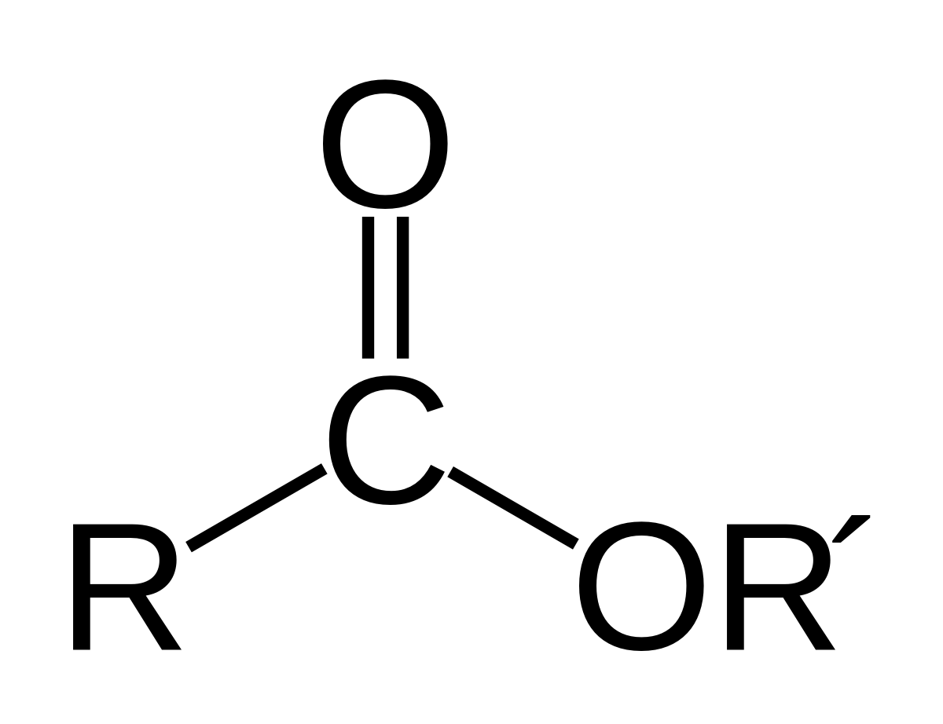
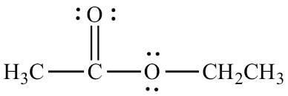
Ester
Ester merupakan senyawa turunan asam karboksilat.
Pada asam karboksilat gugus karbonil berikatan dengan –OH, sementara pada ester gugus karboksilat berikatan dengan –OR

Slide 11
Penamaan Ester
Ester merupakan senyawa yang termasuk ke dalam turunan asam karboksilat
Ester juga merupakan senyawa polar
Penamaan ester mirip dengan penamaan senyawa hidrokarbon.
Penamaan ester dapat dilakukan hanya dengan menambahkan akhiran –oat di belakang penamaan
Metil etanoat
Metil propanoat
Etil Propanoat

Slide 12
Sifat Fisik Ester
Ester merupakan senyawa yang bersifat polar seperti asam karboksilat, namun senyawa ester tidak sepolar asam karboksilat, sehinga ester dapat larut dalam air
Ester dalam suhu rendah berwujud cair, dan dalam suhu tinggi berwujud padat
Ester tidak mampu membentuk ikatan hidrogen sehingga titik didihnya tidak akan setinggi dengan titik didih asam karboksilat

Slide 13
Sintesis Asam Karboksilat

Slide 14
Sintesis Ester

Slide 15
Kegunaan Senyawa Asam Karboksilat dan Ester
Asam karboksilat banyak digunakan dalam industri sebagai bahan baku sintesis serat dan plastic
Asam karboksilat dapat digunakan sebagai pelarut
Asam karboksilat juga banyak terdapat di dalam makanan, yaitu pada daun bayam dan buah-buahan
Ester banyak digunakan sebagai aroma pada makanan
Ester terdapat dalam mentega, margarin, dan sabun

